Slide 1

在风险投资中对创始人基于
模糊层次分析法的投资决策分析
指导老师：邓勇 教授
报告人：孙敏捷

Slide 2
选题背景
PART ONE

Slide 3
PART ONE 选题背景
个人发展经历
大三开始创业。创业期间承接外包近百个，百万级项目2个；自主研发3款产品，获得一项发明专利，软件著作权若干；从事天使投资一年，熟悉投资全过程。
国内外投资现状
2016年，数据分析公司CB Insights和会计审计公司KPMG（毕马威）联合声称：2015年，全球的风险投资总金额达到了1285亿美元，较2014年同比增长了44%。这个投资金额也创造了2000年以来的最高值记录。在中国，伴随着国家双创的号召，中国的创投总额达到了历史的制高点。
但是由于投资决策不合理、退出市场遇冷、全球经济等原因，2016年全球创投活动减弱，中国迎来了“资本寒冬”。
会计审计公司KPMG（毕马威）2017年1月12日发布报告称：2016年全球风险投资活动比2015年下降了24%。中国的风险投资总额创历史新高，达到创纪录的310亿美元，但是交易总数同比下降了41.5%。
国内外投资方法
目前国内外投资机构会专业于某一行业或者某一阶段，但是少有科学的投资决策方法。

Slide 4
PART ONE 选题背景
风险投资介绍
这是个超高风险超高回报的行业
以徐小平老师成立的真格基金为例，从2007-2016年共投了375个项目，目前项目退出率（成功退出赚钱的项目数量/项目总数量）仅为3.5%。
同时风险投资也是高回报的，Facebook 的早期投资人Peter Thiel 2004年曾给Facebook 投资50万美元，2012年分两次套现共得近11亿美金，投资回报率达2000倍。
国内著名天使投资人王刚投资“滴滴打车”70万元，目前投资回报已经超过40亿。
目前国内一线视频监控厂商——海康威视，其早期投资人投资回报率超过一万倍。

Slide 5
PART ONE 选题背景
天使投资主要看人
在天使投资中，其投资决策主要基于创始人，而不是公司。
“我们（真格基金）的理论就是投人，我们发展出一整套哲学，比如说我们不投模式、不投数据、不投成长，跟着其他人投，我们就看这个人。不投未来，我们只投过去，过去这个人做的怎么样，我们就投他。”
——新东方创始人合伙人、真格基金创始合伙人徐小平

Slide 6
学校名称：XXX大学
论文结构
PART TWO

Slide 9
学校名称：XXX大学
研究方法
PART THREE

Slide 10
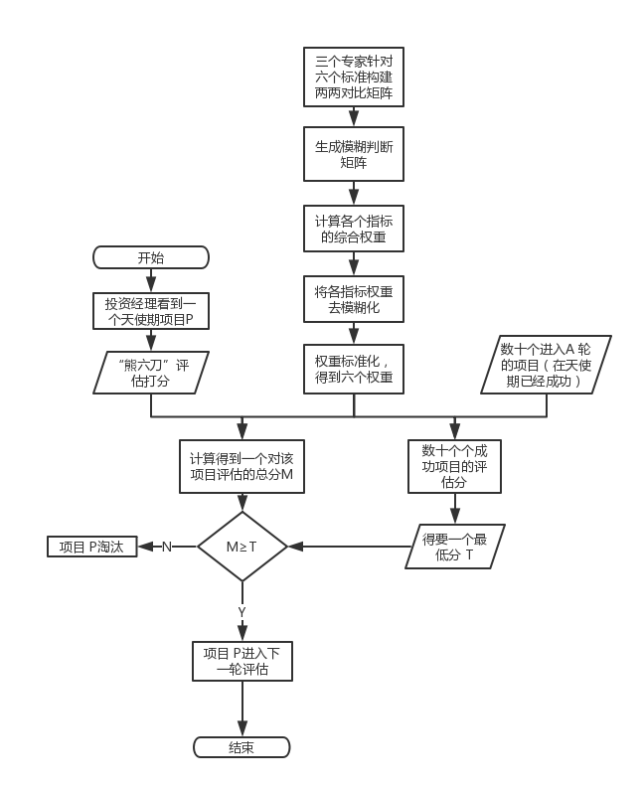

Slide 11
PART THREE 研究方法
投资标准
业务模式
用户
（规模）
产品
（价值）
团队
竞争
盈利模式

Slide 12
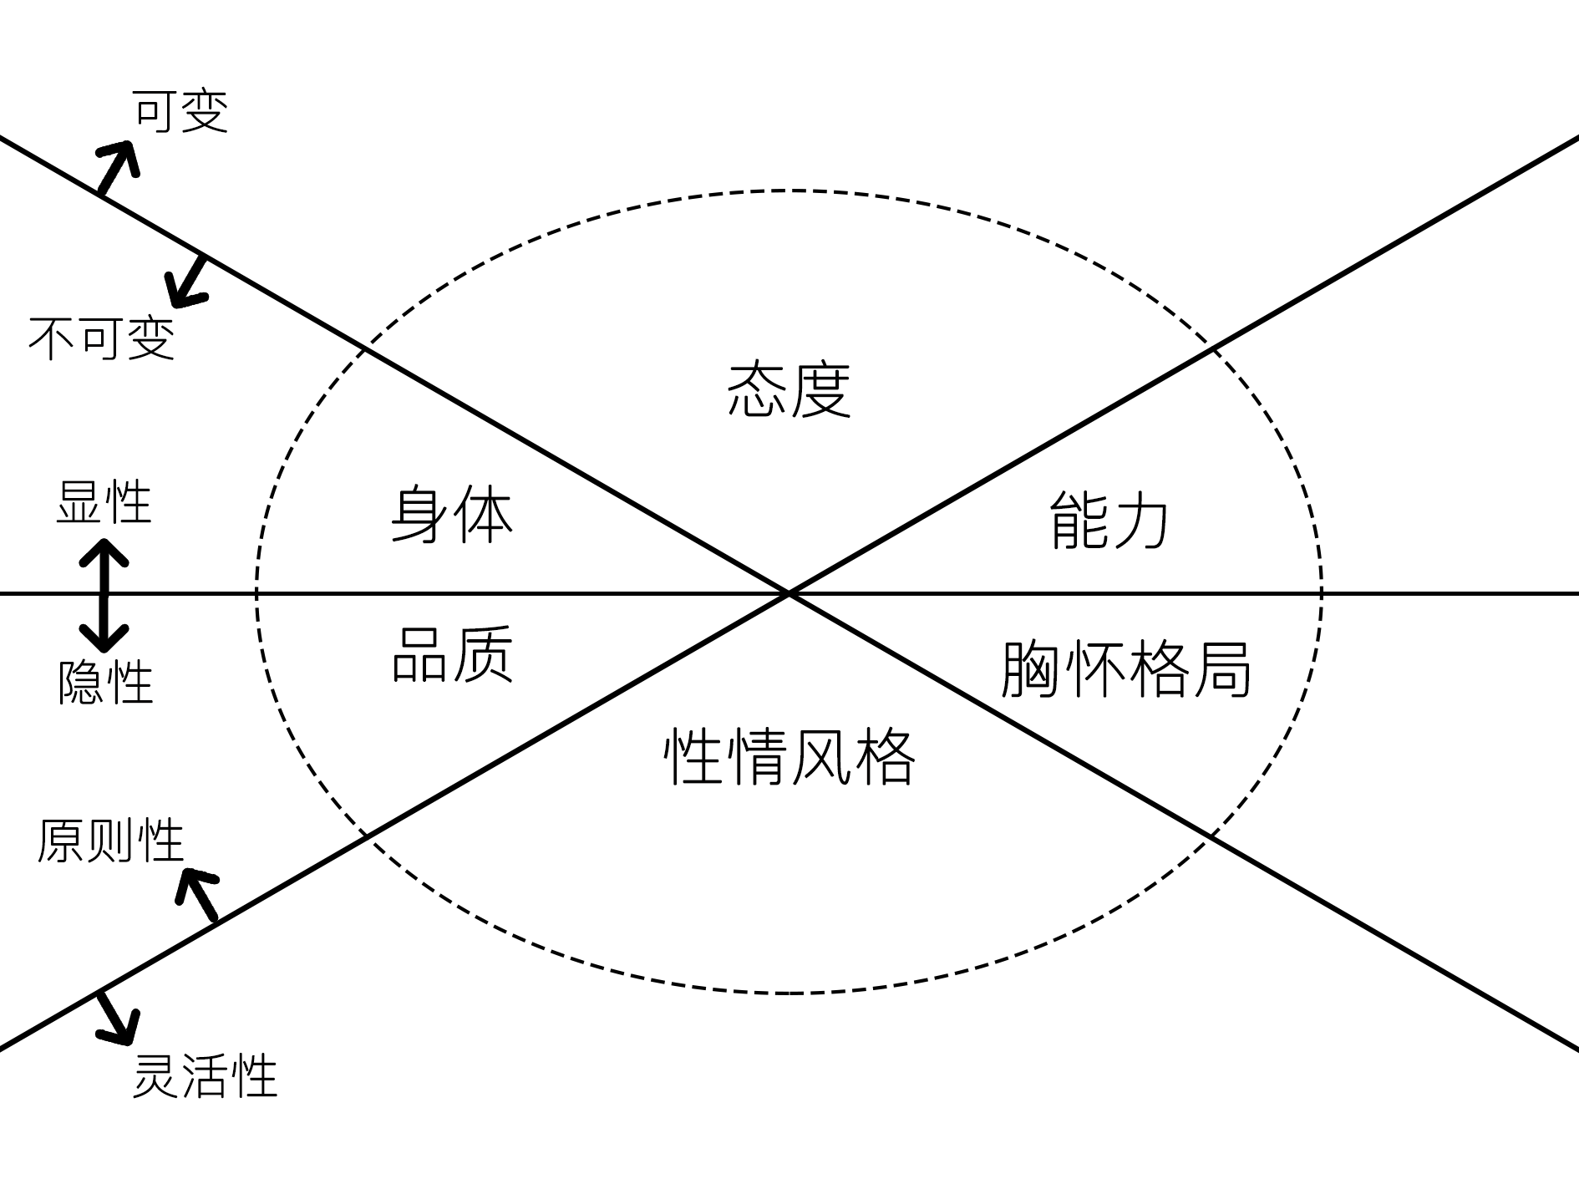

Slide 13
PART THREE 研究方法
投资标准对比
在重庆易一天使投资有限公司期间，和同事一起将易一的投资标准和国内外主流投资机构的标准做对比。得到如下结论：
我们调研了17家国内外知名投资机构，总共收集了122项评估标准。易一天使的投资标准涵盖了其中103项，匹配度达84%。其余很多标准实际是“熊六刀”的子标准。
所有问题中，人与项目两个因素关注度最高。
越在项目前期，人们对人、产品的要求越高，后期的基金会更关注行业、政策、股权结构、上市计划等因素。
在人的因子上，对于道德品质、学习能力、诚信、搭建团队能力、创始人的野心和格局、胸怀等因素出现较多。

Slide 14
PART THREE 研究方法
对创始人评估说明
业务模式
用户
（规模）
产品
（价值）
团队
竞争
盈利模式

Slide 15
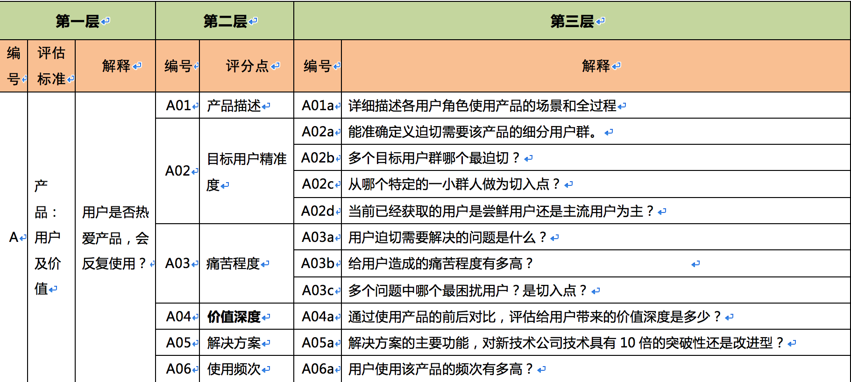

Slide 16
PART THREE 研究方法
 | 优点 | 缺点
贝叶斯 | 贝叶斯方法通过科学实验、调查、统计分析等方法获得较为准确的情报信息，以修正先验概率 ，降低决策风险 | 需要假定信息源是独立的，这个假设在大多数情况下非常受限制
证据理论 | 其优点在于满足比贝叶斯理论更弱的条件。 | 其对结果往往给出过高估计，对未进行冲突处理的许多算法，输入数据的微小变化会对输出造成很大影响；当处理的对象形容性较大时，其性能变坏
模糊理论 | 可以对数字化信息进行严格的、折衷或是宽松地建模，并且可以处理非精确描述问题。 | 缺乏系统性、精准度低
神经网络 | 具有容错能力、适合求解难于找到好的求解规则的问题 | 难于精确分析神经网络的各项性能指标、系统结构的通用性差等
不同融合方法的对比
很难有一个项目完全满足六个标准，不满足六个标准的项目也有成功案例（猪八戒）。那就需要选择一种融合方法将六个标准融合。且这是个多目标多属性决策问题，最终选择模糊层次分析法。

Slide 17
PART THREE 研究方法
模糊层次分析法

Slide 18
PART THREE 研究方法
 | $$M_{ij}=( l_{ij}=\min_{k}\left\{r_{ij}k\right\}, m_{ij}=\frac{1}{k}\sum_{k=1}^{k}{r_{ij}k}, { u}_{ij}=\max_{k}\left\{r_{ij}k\right\} )$$ | ( 9 )

Slide 19
PART THREE 研究方法
模糊判断矩阵
 | $$S_{i}^{k}=\sum_{j=1}^{n}{a_{ij}^{k}÷\left(\sum_{i=1}^{n}{\sum_{j=1}^{n}{a_{ij}^{k}}}\right),i=1,2,…,n}$$ | ( 10 )
通过公式(10)，计算得六个标准的综合模糊值：
S_C1= (07.17, 13.06, 20.00) ⨂ (1/93.3333, 1/57.8319, 1/28.3290) = (0.0768, 0.2258, 0.7060)
S_C2= (07.08, 11.53, 16.00) ⨂ (1/93.3333, 1/57.8319, 1/28.3290) = (0.0759, 0.1993, 0.5648)
S_C3= (02.36, 04.37, 06.50) ⨂ (1/93.3333, 1/57.8319, 1/28.3290) = (0.0253, 0.0756, 0.2294)
S_C4= (02.41, 03.39, 04.83) ⨂ (1/93.3333, 1/57.8319, 1/28.3290) = (0.0258, 0.0586, 0.1706)
S_C5= (03.98, 08.71, 15.00) ⨂ (1/93.3333, 1/57.8319, 1/28.3290) = (0.0426, 0.1507, 0.5295)
S_C6= (05.33, 16.78, 31.00) ⨂ (1/93.3333, 1/57.8319, 1/28.3290) = (0.0571, 0.2901, 1.0943)

Slide 20
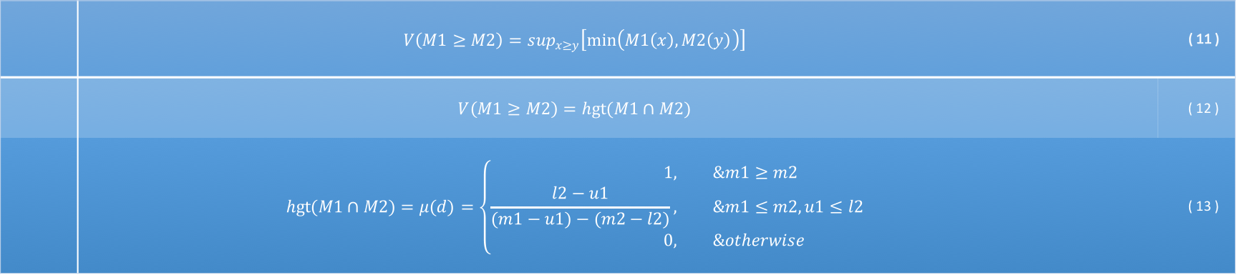
PART THREE 研究方法
 | $$V\left(M1≥M2\right)=\sup_{x≥y}\left[\min\left(M1\left(x\right),M2\left(y\right)\right)\right]$$ | ( 11 )
 | $$V\left(M1≥M2\right)=hgt(M1∩M2)$$ | ( 12 )
 | $$hgt(M1∩M2)=μ\left(d\right)=\left\{\begin{aligned}1, &m1≥m2 \\ \frac{l2−u1}{\left(m1−u1\right)−(m2−l2)}, &m1≤m2,u1≤l2 \\ 0, &otherwise\end{aligned}\right.$$ | ( 13 )
 | $$V\left(M≥M_{1},M_{2},…,M_{K}\right)=minV\left(M≥M_{i}\right),i=1,2,…,k$$ | ( 14 )

Slide 21
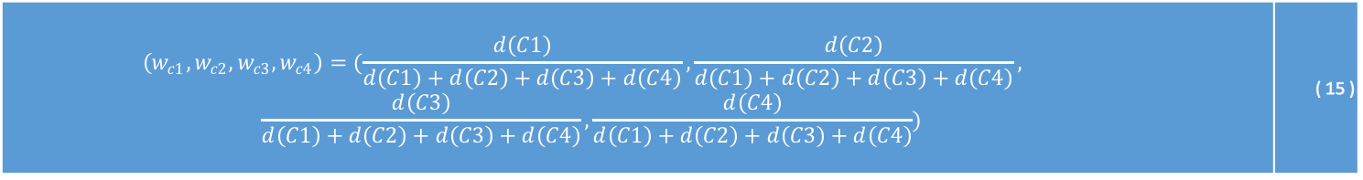
PART THREE 研究方法
$$\left(w_{c1},w_{c2},w_{c3},w_{c4}\right)=(\frac{d\left(C1\right)}{d\left(C1\right)+d\left(C2\right)+d\left(C3\right)+d\left(C4\right)},\frac{d\left(C2\right)}{d\left(C1\right)+d\left(C2\right)+d\left(C3\right)+d\left(C4\right)},$$ $$\frac{d\left(C3\right)}{d\left(C1\right)+d\left(C2\right)+d\left(C3\right)+d\left(C4\right)},\frac{d\left(C4\right)}{d\left(C1\right)+d\left(C2\right)+d\left(C3\right)+d\left(C4\right)})$$ | ( 15 )
$\left(w_{c1},w_{c2},w_{c3},w_{c4},w_{c5},w_{c5}\right)=($0.2114, 0.1971, 0.1035, 0.0764, 0.1794, 0.2323)

Slide 22
主要结论
PART FOUR

Slide 23
PART THREE 研究方法
笔者在“以太资本”（以太资本是目前国内最大早期融资顾问平台，现已帮助多家创业公司拿到融资）平台上获取随机获取30个 A 轮项目 BP。本人对30个项目打分（十分制）后，经过上述计算所得权重(0.2114, 0.1971, 0.1035, 0.0764, 0.1794, 0.2323)处理后，得到数据分布，如下图
由图4.5可知，项目得分基本处于7-8分之间。可见通过本文中的决策分析方法找到了一种可靠的、有规律可寻的评测体系。今后投资经理对天使期项目的评测得分如果低于7分，则可以认为该项目成功的可能性较低，不予通过。

Slide 24
系统截图
PART FIVE

Slide 25
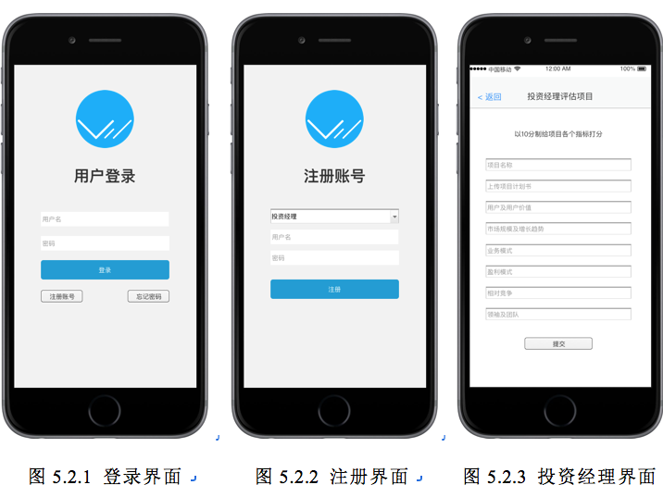

Slide 26
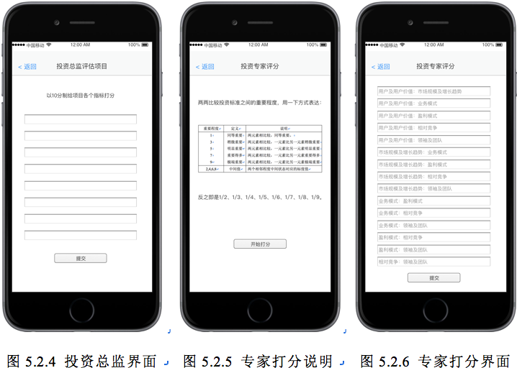

Slide 27
工作展望
PART SIX

Slide 28
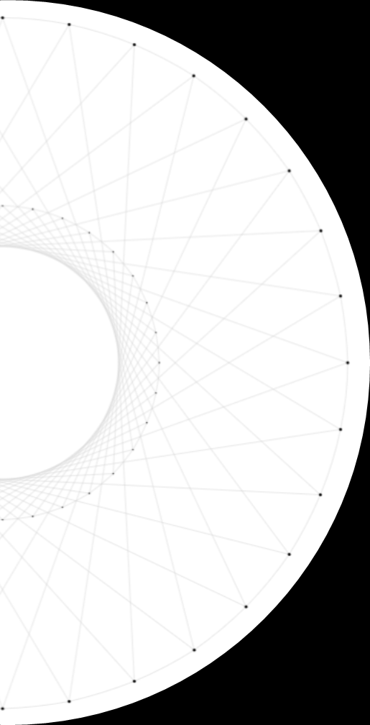

完善整个投资流程
目前只是帮助投资经理快速统一的筛选项目，不能帮助投资总监、基金合伙人进行决策。可以将投资标准深化几层，全面帮助决策。
i. 投资总监评审
因为投资总监一般只看投资经理通过了的项目，所以通常情况下投资总监评审项目的数量要远少于投资经理，投资总监对每个项目的评审也要比投资经理严格。
所以我们可以分别在第三章确定的六个指标下细分评估标准。将模糊层次分析法从第一层扩展到第二层。第二层的指标见附录。
ii. 投审会
根据机构的不同，进入投审会的项目的数量会略有不同。在投审会上，投资机构的所有成员都会在场。通常情况下只有少数优质项目才会进行尽职调查。
在评审会上，机构成员可以使用层次分析（AHP） 对每个项目进行评测，最终选择排序在前的项目进行尽职调查。
iii. 尽职调查
前面几轮投资决策往往是在短时间内决定的，决策较快，所以内容不多。但是尽职调查往往会持续好几天甚至更久。这需要尽调人员进行最为全面的评估。这个时候可以将模糊层次分析法扩展到第三层。第三层的指标见附录。
iv. 投决会
投决会是在尽职调查的基础上进行的，主要对调查过程发现的新问题进行评估。不需要评估工具。

Slide 29
THANK YOU FOR WATCHING

